Slide 1
§ 13. Советский тыл в годы войны

Slide 2
План урока
Перевод экономики СССР на военное положение
Восточные районы СССР как основная военно-промышленная база
Трудовой подвиг советского народа
Деятельность белорусских учреждений и организаций в советском тылу
Культурная и духовная жизнь в советском тылу

Slide 3
1. Перевод экономики СССР на военное положение

Slide 4
Потери СССР в первые месяцы войны
На захваченной территории до войны проживало 40 % населения страны
Производилось 33 % валовой продукции всей промышленности
Выращивалось 38 % зерна
Содержалось около 60 % поголовья свиней и 38 % — крупного рогатого скота

Slide 5
Первые мероприятия советских властей
Вводились обязательная трудовая повинность
Военные нормы выдачи населению промышленных товаров и продуктов питания
Повсюду устанавливался чрезвычайный порядок работы для государственных учреждений, промышленных и торговых организаций
Обычной практикой стала сверхурочная работа

Slide 6
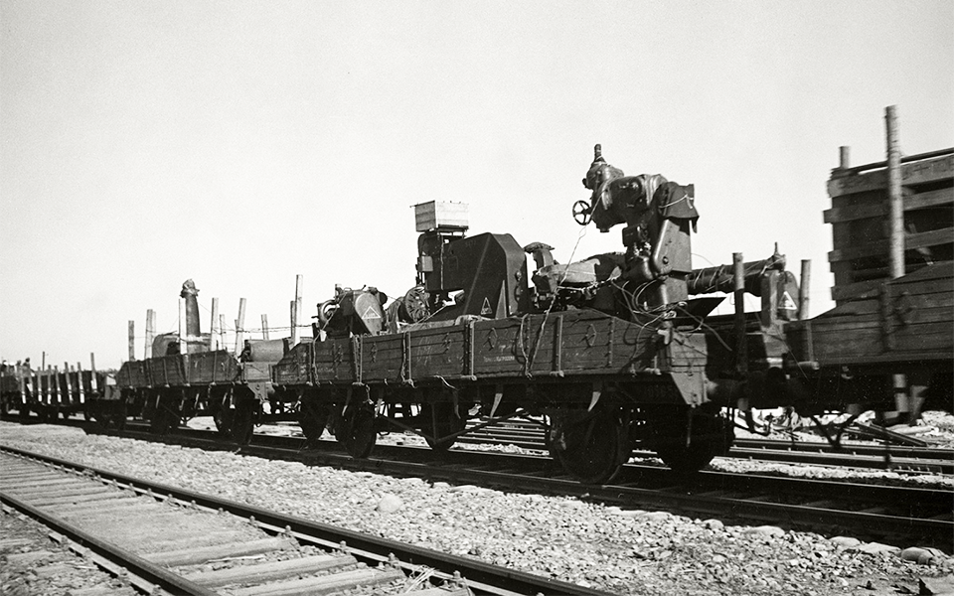
Эвакуация промышленности

Slide 7
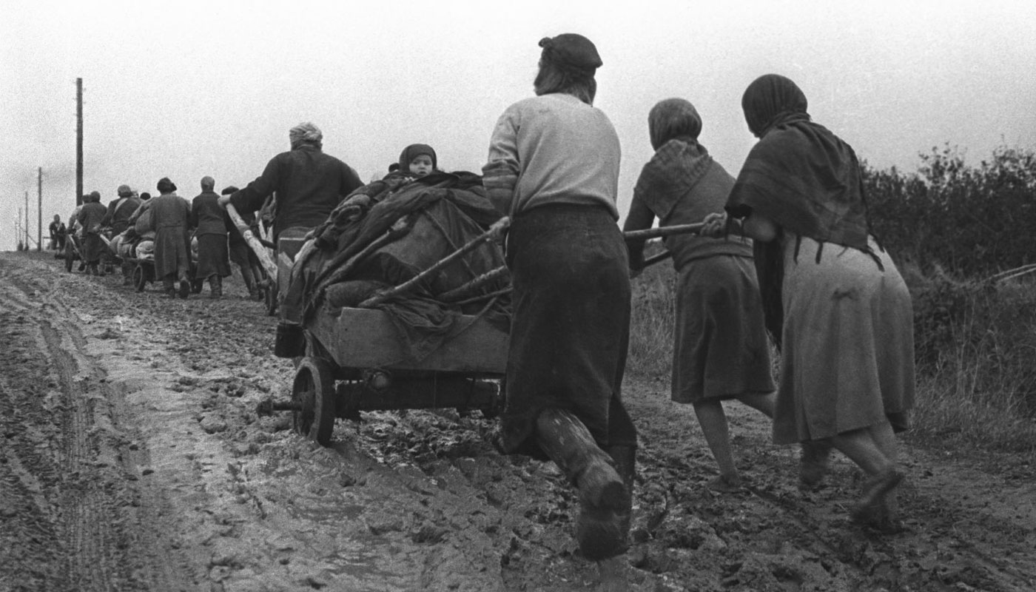
Эвакуация населения

Slide 8
2. Восточные районы СССР как основная военно-промышленная база

Slide 9
Основные положения
В результате военных действий произошел критический спад объемов производства
Перевод советского хозяйства на военное положение, завершившийся только в середине 1942 г., положительно сказался на увеличении выпуска и расширении ассортимента военной продукции
Усилиями советских людей Урал, Западная Сибирь и Средняя Азия были преобразованы в мощную военно-промышленную базу. Большая часть эвакуированных сюда заводов и фабрик к началу 1942 г. наладили выпуск оборонной продукции

Slide 10
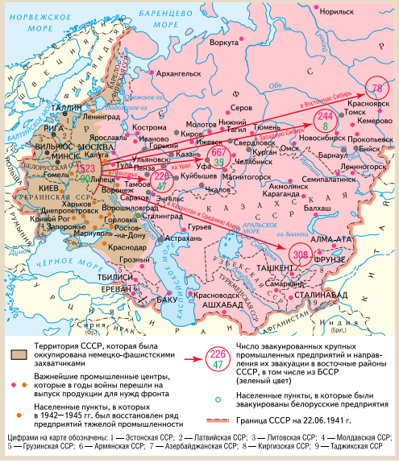
Советский тыл в годы войны

Slide 11
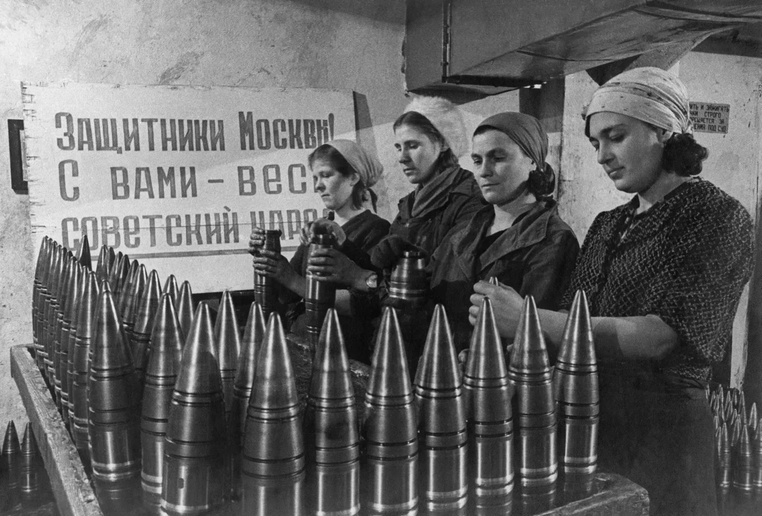
Женщины в годы войны

Slide 12
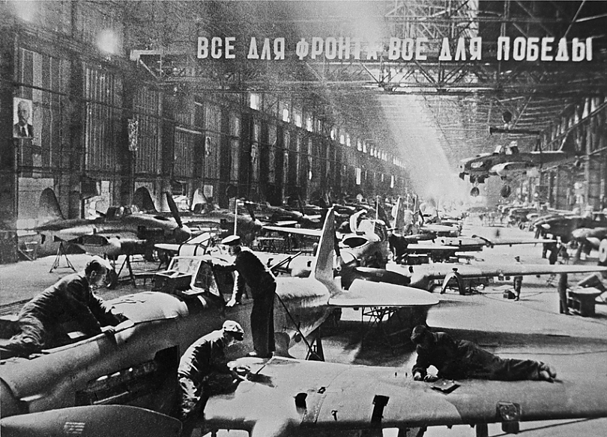
Производство самолетов

Slide 13
«Всё для фронта, всё для победы над врагом!»
Для работы мобилизовывались мужчины от 16 до 55 лет и женщины от 16 до 45 лет из числа не занятых в государственных учреждениях и на предприятиях
Трудовые ресурсы СССР составляли в 1944 г. 23 млн человек, половина из них были женщины
в 1944 г. Советский Союз ежемесячно выпускал 2,4 тыс. танков и САУ, 2,7 тыс. самолетов, тогда как Германия — 1,5 и 2,8 тыс. соответственно
Лозунг «Всё для фронта, всё для победы над врагом!» стал, по сути, всенародным

Slide 14
3. Трудовой подвиг советского народа

Slide 15
Новое для фронта и победы
В ходе войны авиаконструкторы А. С. Яковлев, С. А. Лавочкин, А. И. Микоян, М. И. Гуревич, С. В. Ильюшин, В. М. Петляков, А. Н. Туполев создали новые типы самолетов, превосходившие немецкие
Разрабатывались новые образцы танков. Лучший танк периода Второй мировой войны — Т-34 — был сконструирован М. И. Кошкиным
Для большинства рабочих и служащих законом жизни стали призывы: «Всё для фронта, всё для победы над врагом!», «Работать не только за себя, но и за товарища, ушедшего на фронт!», «В труде — как в бою!»

Slide 16
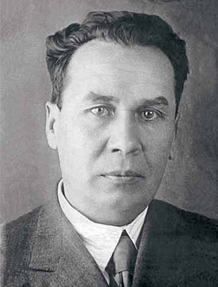
Михаил Ильич Кошкин
советский инженер-конструктор, создатель и первый главный конструктор танка Т-34

Slide 17
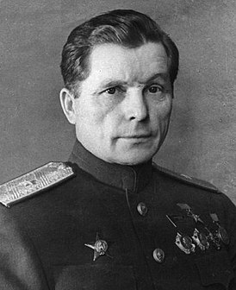
Сергей Владимирович Ильюшин
советский авиаконструктор, разработчик самого массового боевого самолёта в истории — штурмовика Ил-2

Slide 18
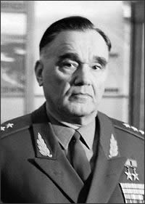
Александр Сергеевич Яковлев
советский авиаконструктор. Под руководством Яковлева ОКБ 115 выпустило свыше 200 типов и модификаций летательных аппаратов, в том числе более 100 серийных. Во время Великой Отечественной войны для фронта было построено 40 000 самолётов «Як». На самолётах КБ Яковлева установлено 74 мировых рекорда.

Slide 19
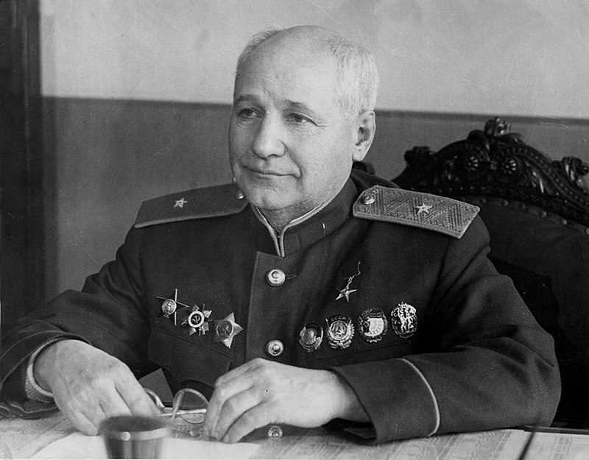
Андрей Николаевич Туполев
советский учёный и авиаконструктор, генерал-полковник-инженер. Под руководством Туполева спроектировано свыше 100 типов самолётов, 70 из которых строились серийно. На его самолётах установлено 78 мировых рекордов, выполнено около 30 выдающихся перелётов.

Slide 20
4. Деятельность белорусских учреждений и организаций в советском тылу

Slide 21
Основные положения
В августе-сентябре 1941 г. начали действовать 15 перебазированных из Беларуси заводов и фабрик, в октябре-ноябре — еще 20
К лету 1942 г. на оборону работали более 60 белорусских предприятий
В восточные районы страны выехало около 1,5 млн трудящихся Беларуси. Районами размещения белорусской промышленности стали Поволжье (47 заводов и фабрик), Урал (35), средняя полоса России (28), Западная Сибирь (8) и др.

Slide 22
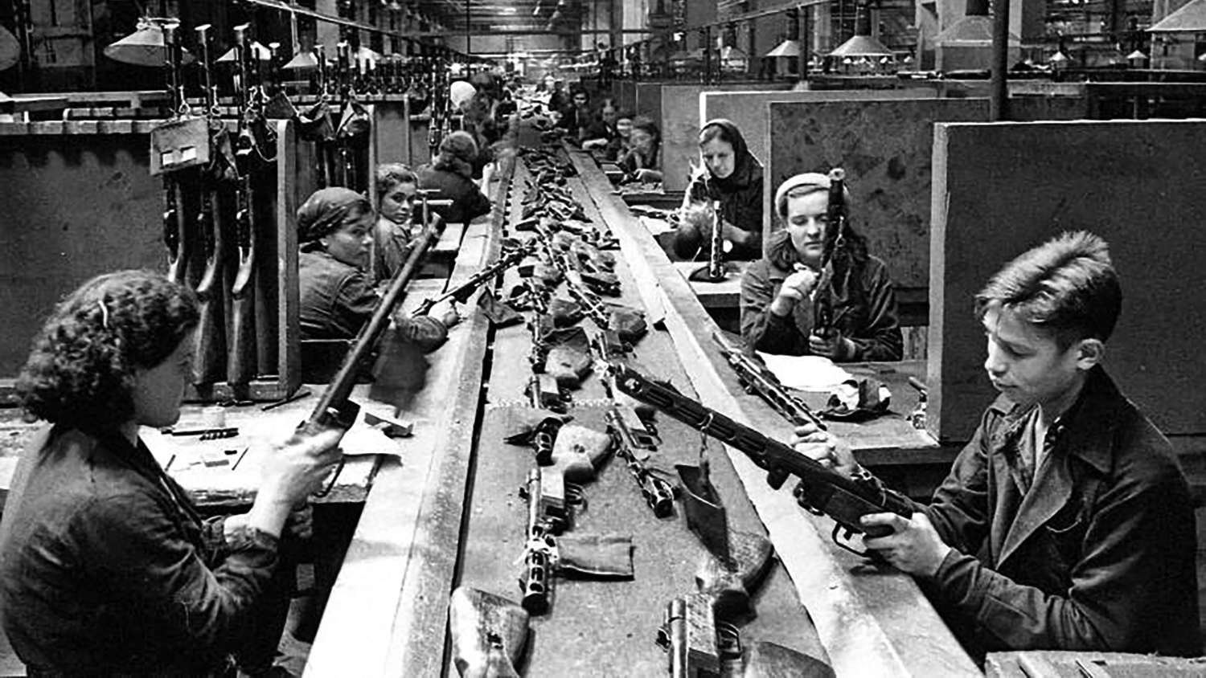

Slide 23
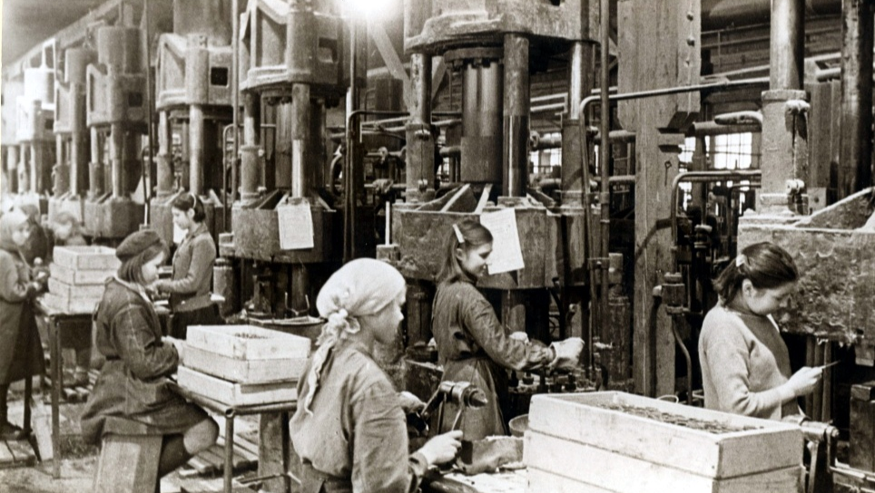

Slide 24
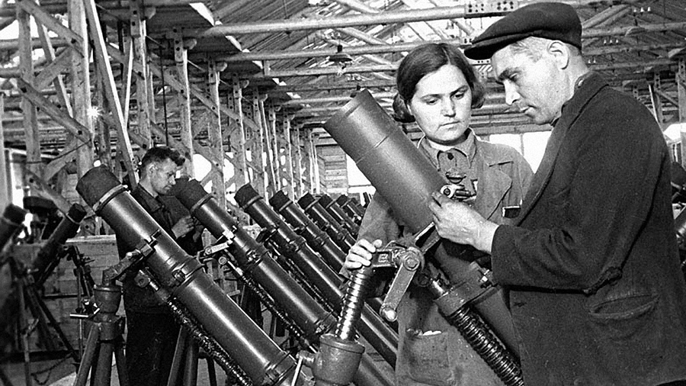

Slide 25
5. Культурная и духовная жизнь в советском тылу

Slide 26
Основные положения
В годы войны 3800 фронтовых концертных бригад с 40 тыс. участников выступали во фронтовых воинских частях, госпиталях, на призывных пунктах, давали концерты в тыловых городах, деревнях
В 1942—1945 гг. тема мужества, патриотизма, борьбы за свободу Родины заняла главное место в советской литературе, музыке, театре, кино, изобразительном искусстве
Заметное место в духовной культуре военного времени занимала церковь, которая воспитывала у людей патриотизм, высокие духовные, моральные и общечеловеческие качества

Slide 27
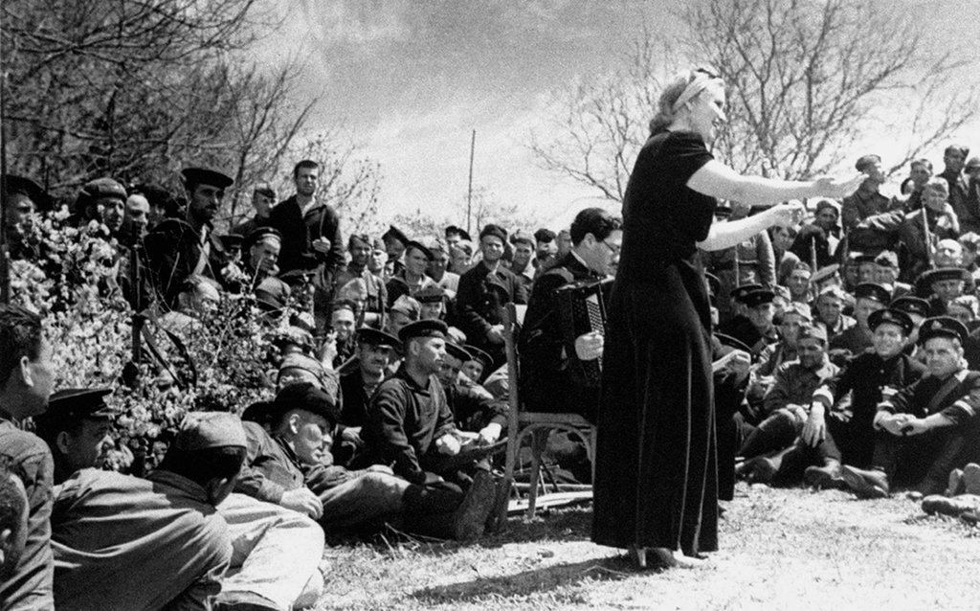

Slide 28
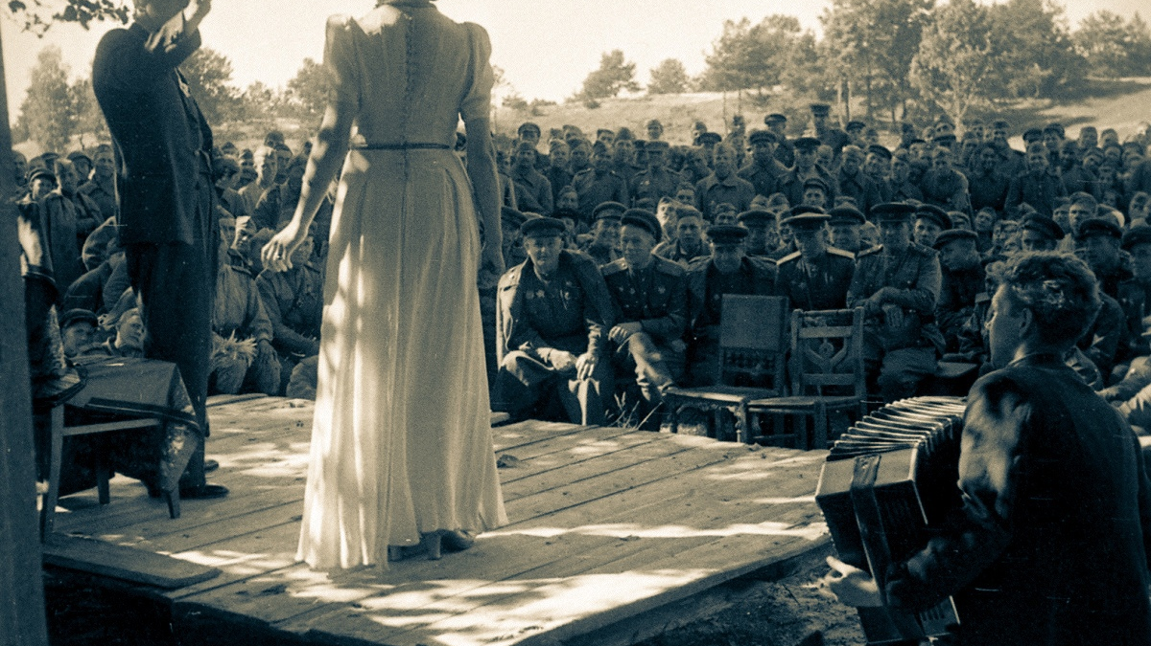

Slide 29
Основные положения
Развернули свою работу театры Беларуси: в городах РСФСР — Белорусский драматический театр имени Янки Купалы, Белорусский театр оперы и балета, Русский театр БССР, Еврейский драматический театр БССР; в Казахстане — Белорусский драматический театр имени Якуба Коласа
Особое внимание уделялось массово-политической и идеологической работе среди населения районов, освобожденных от немецко-фашистских захватчиков
В годы войны в советском тылу продолжали работать многие белорусские деятели науки и культуры: академики и члены-корреспонденты АН БССР, доктора и кандидаты наук, артисты, художники и композиторы

Slide 30

Дополнительные материалы

